Slide 1
Napoleonské války, Vídeňský kongres, Děkabristé
Jiří Gregor

Slide 2
Napoleonské války
Série válečných konfliktů proti „revolučnímu francouzskému nebezpečí“
Napoleon Bonaparte se stal generálem v 26 letech
Modernizace – školství, armády, bankovnictví ….., mnoho jeho změn do dnes

Slide 3
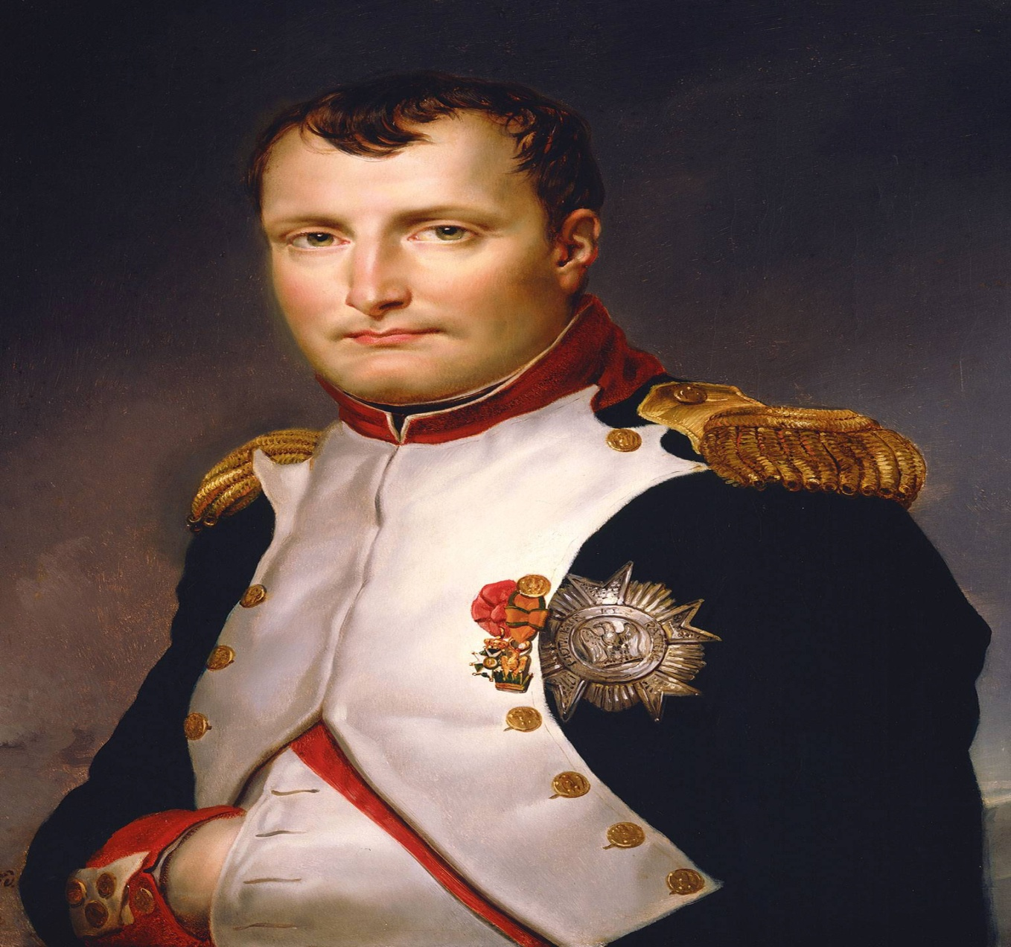
https://s-media-cache-ak0.pinimg.com/originals/3b/7e/13/3b7e13f507013fdcc3dd9ac08894b08f.jpg
Napoleon Bonaparte

Slide 4
Nástup nového cara Pavla I. (1796)
Obdiv k prušáctví – po otci Petr III.
Zisk spojeneckých závazků po otci – vyslání eskadry do středozemního moře
Pozemní boje společně s Rakouskem o severní Itálii – gen. Alexander Suvorov- Александер Суворов
Napoleon byl v Egyptě

Slide 5
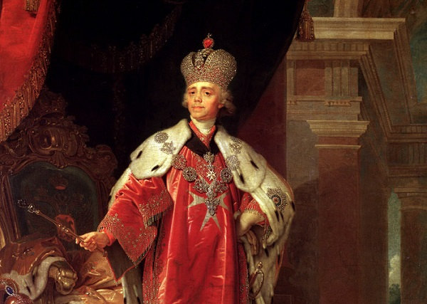
http://subscribe.ru/group/otkuda-myi-prishli/6141968
Ruský car Pavel I. Ruský

Slide 6
Spory o válečnou kořist s Rakouskem, ukončení spojenectví
Nečekaný přesun jednotek zpět do Ruska
Británie ovládá Maltu a Rusko se přátelí s Francií

Slide 7
V březnu 1801 dochází k převratu a moci se ujímá Alexander I.
Podílí se na zabití svého otce – uškrcením
Alexander se jeví jako moderní vládce
- Ruší kasárenská omezení svého otce
- povoluje cesty do zahraničí

Slide 8
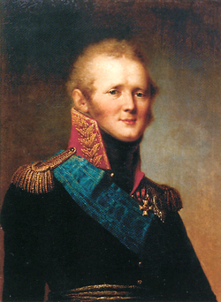
http://4.bp.blogspot.com/-gWimK1CsO8s/UKz3sfWngOI/AAAAAAAABts/cssW8bppgY4/s1600/250px-Alexander_I_of_Russia.PNG
Car Alexander I. Pavlovič

Slide 9
zakládá Негла́сный комите́т, skupinu rádců pomáhající prosadit jeho reformy
Rusko se neúčastní žádných Evropských bojů ale získává Gruzii a proniká na Aljašku
Bez ruské pomoci utrpělo Rakousko značné ztráty

Slide 10
Napoleonova rozpínavost přiměla Rusko se nechat přesvědčit ke spojenectví s Británií za finanční podporu
1805 došlo k bitvě u Slavkova, porážka spojenců - vítězí Napoleon
1806 spojení RUSKA a PRUSKA, opět porážka

Slide 11
Pozice cara byla ohrožena, boje na kontinentě ustaly ale válka byla ve vzduchu
Rusko posílilo armádu v Turecku a ve válce se Švédskem získalo Finsko a Aalandské ostrovy
Snaha o reformování ruské vlády, sekretář Speranskij

Slide 12
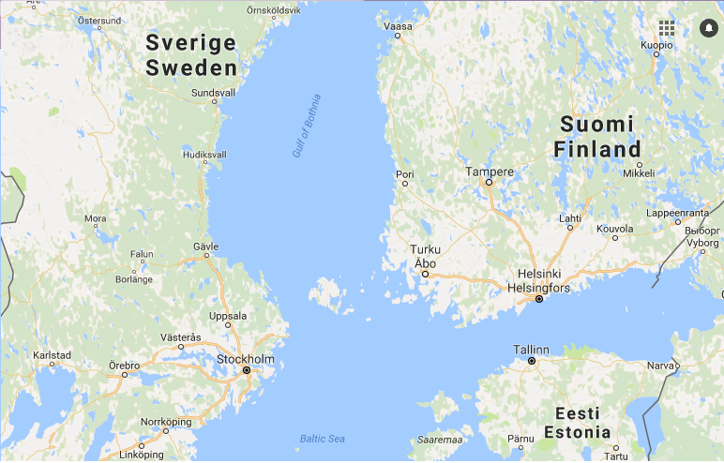
Aalandské ostrovy, Švédsky mluvící autonomní oblast Finska https://www.google.cz/maps/@60.1948865,15.8804714,6z

Slide 13
Nový rádce Alexej Arakčejev, Speranskij šlechtou poslán na Sibiř
V r. 1810 Evropa pod „ochranou“ Francie, volná je jen Británie a Rusko
Švédsko odmítá tažení proti Rusku
1812 shromáždění ruských vojsk na hranici u Smolenska, ruská armáda až 220 000 mužů, Francouzská armáda přes 500 000 mužů

Slide 14
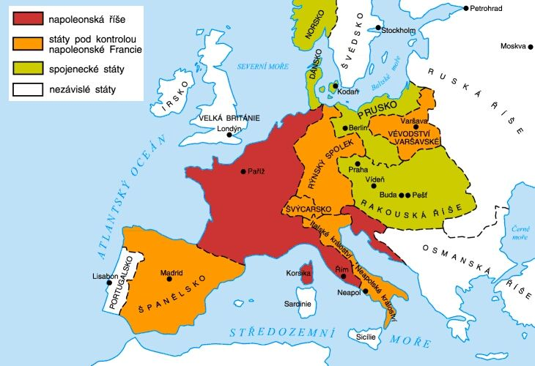
http://www.gamepark.cz/pictures/00/17/93/179332.jpg

Slide 15
Kutuzov - Кутузов gen. Ruských vojsk po krutých bojích zahajuje ústup
Ruská armáda ustupuje a cestou vyklízí Moskvu
Napoleon získává Moskvu bez boje
Moskva je opět vypálena a zničeny jsou 4/5 města

Slide 16
Kutuzov odmítá nabídku míru
Napoleon opouští Moskvu, nucen stejnou cestou jako přišel po bitvě u Malojaroslavce
Během dalších odchodových bitev byla Francouzská armáda rozdrcena a s příchodem zimy dostala další ránu
Napoleon nakonec opouští trosky své armády a prchá v přestrojení

Slide 17
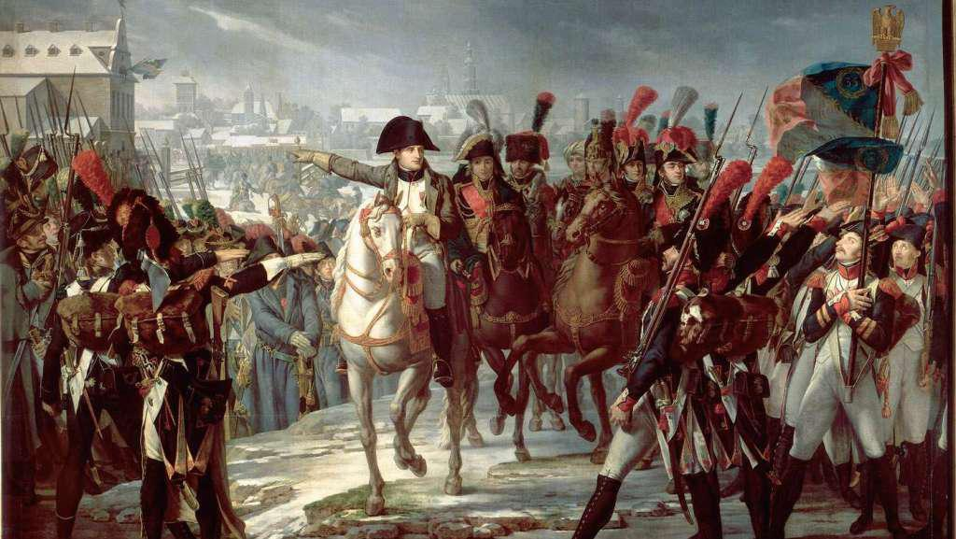
http://www.ceskatelevize.cz/ct24/sites/default/files/styles/scale_1180/public/images/1237114-370771.jpg?itok=UwAMtBzJ

Slide 18
Proti oslabené Francii se zvedá vlna odporu
Rakousko vysílá velvyslance do Ruska
Pruská armáda otevřeně bojuje za Rusko
Rakouská armáda se přesunuje do Haliče
Rusko začíná s kampaní „osvobození Evropy“

Slide 19
1812 Ruská armáda s Pruskou podporou postupuje až k Drážďanům a Frankfurtu
Žádná ze stran nemá dostatek sil k rozhodnutí války a zároveň nestojí o uzavření míru
Rusko bylo nuceno přenechat vedení spojených armád Rakousku

Slide 20
Spojenecká armáda měla 250 000 mužů a Francouzská 350 000 mužů
Rakousko zaútočilo z Čech na Drážďany, útok byl ale odražen
Francouzská armáda byla oslabena v Nakléřovském průsmyku – mnoho zajatců

Slide 21
Ke střetnutí armád došlo v 1813 u Lipska kde byla francouzská armáda poražena
Posilou spojenecké armády severním švédským plukem a zběhnutím Sasů ke spojencům bylo rozhodnuto
Napoleon abdikuje v dubnu 1814 a je deportován na Elbu

Slide 22
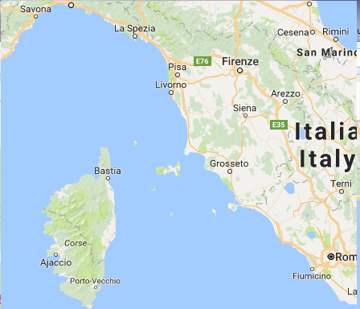
Ostrov Elba, Itálie https://www.google.cz/maps/@42.5235235,10.4015354,7z
Korsika

Slide 23
Vídeňský kongres
Vídeňský kongres – snaha o poválečné vypořádání v Evropě
Značné neshody o územní nároky na „Polsko“
Neshody mezi Rakouskem a Ruskem – souboj mezi carem Alexandrem I. a Metternichem – k souboji ale nedošlo
Tajný pakt proti Rusku s možností užití vojenské síly

Slide 24
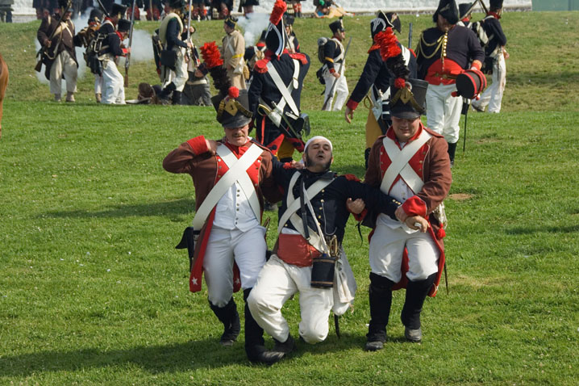
http://www.tyden.cz/obrazek/4a8bfab3372d4/alamy-ak4wry-4a8c0dd74a12d.jpg
Bitva u Waterloo, každoroční repríza bitvy

Slide 25
Během noci ze 6. na 7. března se rozšířila zpráva o návratu Napoleona. Jeho vláda trvala 100 dní
Spojenecká armáda shromáždila 1 000 000 vojáků
Napoleon poražen u Waterloo 18. června 1815
dříve než dorazila Ruská armáda
Napoleon byl uvězněn na ostrově sv. Helena

Slide 26
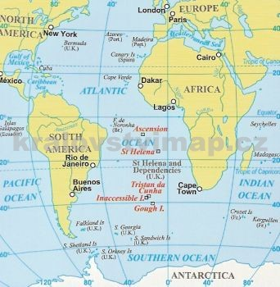
http://www.kralovstvimap.cz/fotocache/bigadd/14766.jpg

Slide 27
Troj spolek neboli svatá aliance – v čele s carem (Ruským impériem) stavěl Rusko do role obhájce - feudálních hodnot v Evropě a ochránce panovníků v Evropě „z milosti boží“ před revolučními úklady.

Slide 28
Děkabristé
Ruská tajná opozice bojující za rovnoprávnost lidí ve společnosti, ke které se zavázal car
Děkabristé chtěli spojit slovany ve federativní stát a vymanit se z omezenosti národních států
Většina členů byla z nemajetné šlechty a plukovníků armády

Slide 29
Prosazovali demokratické zřízení a zbavení šlechty mocí nad lidmi
Po smrti Alexandra I. Se měl stát carem jeho bratr Konstantin. Nastoupil ale jeho mladší bratr Mikuláš I. - Николай I. Павлович
Vojsko a lid byl veden k přísaze novému caru – Konstantinu a poté znovu Mikuláši I.

Slide 30
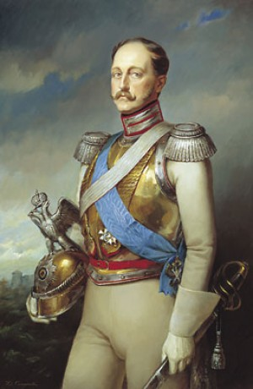
http://www.osobnostimat.estranky.cz/img/mid/135/13.jpg

Slide 31
Nastálého zmatku využila opozice a pokusila se o povstání v Petrohradě, plukovník Trubeckoj -Трубецкой se ale neobjevil
Mikuláš nechal povstání krvavě potlačit
14. Prosince 1825 proto děkabristé

Slide 32
Druhý pokus o rok později na Ukrajině, potlačeno.
Soud se zatčenými děkabristy trval 6 měsíců
Bylo vyslýcháno 579 osob většinou z armády
5 vůdců popraveno zbytek poslán na Sibiř
Notes:
Ději na U

Slide 33
Odboj a povstání proti carskému samoděržaví byla snaha o vymanění se z bludného kruhu feudální zaostalosti Ruska.
Děkabristé věděli, že car to nedokáže ba je největší překážkou
Nevýhodou děkabristů bylo, že jejich styl vlastenectví nedokázal oslovit masy a byl jen zájmem úzké části ruské inteligence

Slide 34
Literatura
Švankmajer. M, et al., Dějiny Ruska, NLN s.r.o, 1999. 886. str., ISBN 9-788071-061830
Pochybný. M., V. Půrová, Encyklopedie historie světa, nakladatelství OTTO s.r.o, ISBN 80-7181-567-5

